Slide 1
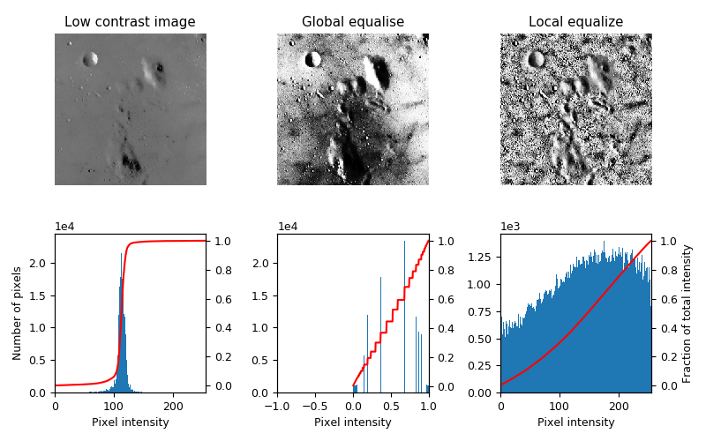

Ισοστάθμιση Ιστογράμματος
histogram equalization

Slide 2


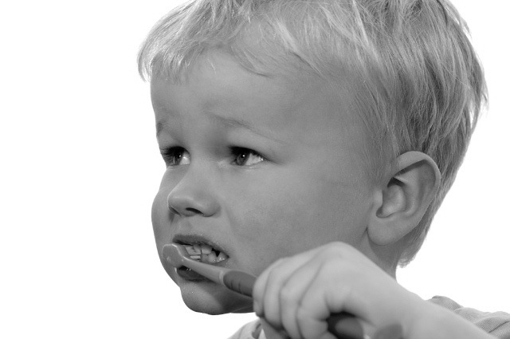
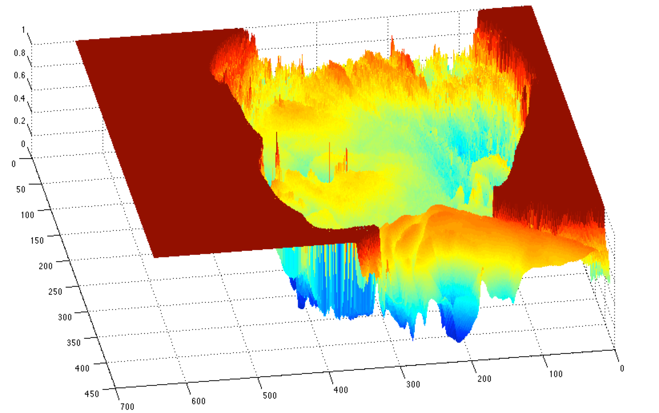

Τι είδαμε μέχρι σήμερα …
A (grayscale) image is a 2D function.
domain

Slide 3
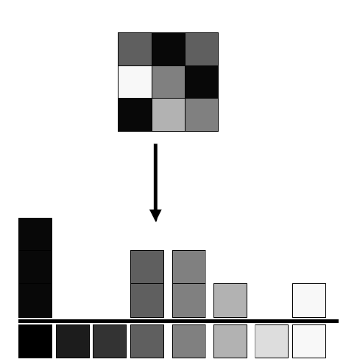
Ιστόγραμμα Εικόνας
Το ιστόγραμμα μιας ψηφιακής εικόνας με επίπεδα γκρίζου στο διάστημα [0, 255] είναι μια διακριτή συνάρτηση:
h(r_{k}) = n_{k}
όπου:
r_{k} είναι το k-στο επίπεδο γκρίζου
n_{k} είναι το πλήθος των pixels που έχουν επίπεδο γκρίζου ίσο με r_{k}
h(r_{k}) είναι το ιστόγραμμα της εικόνας με επίπεδα γκρίζου r_{k}

Slide 4
Το κανονικοποιημένο ιστόγραμμα
προκύπτει με διαίρεση των τιμών h(r_{k}) του ιστογράμματος με το συνολικό πλήθος n των pixels της εικόνας
p(r_{k}) = n_{k}/n για k = 0, …, 255
το κανονικοποιημένο ιστόγραμμα p(r_{k}) παρέχει μια εκτίμηση της πιθανότητας το επίπεδο γκρίζου κάποιου pixel να είναι r_{k}
το άθροισμα όλων των τιμών ενός κανονικοποιημένου ιστογράμματος είναι ίσο με 1

Slide 5
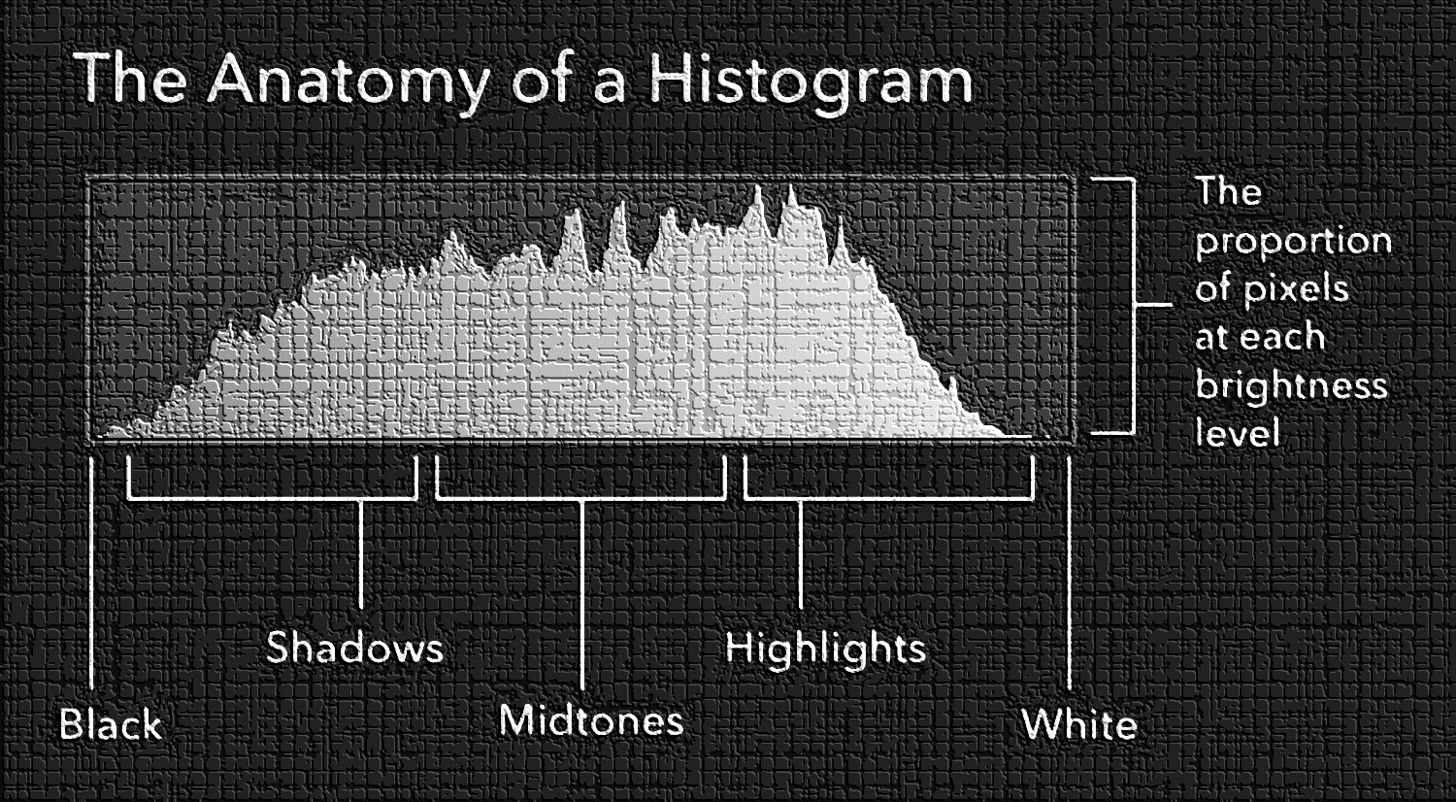

Slide 6

Αντιλαμβάνεστε την διαφορά των εννοιών αντίθεση και φωτεινότητα;

Slide 7
Επεξεργασία ιστογράμματος
βασική σε πλήθος τεχνικών επεξεργασίας στο χωρικό πεδίο
χρησιμοποιείται αποτελεσματικά για τονισμό της εικόνας
η πληροφορία που εμπεριέχεται σε ένα ιστόγραμμα είναι επίσης χρήσιμη στη συμπίεση εικόνας και στην κατάτμηση εικόνας
https://towardsdatascience.com/histogram-equalization-5d1013626e64

Slide 8
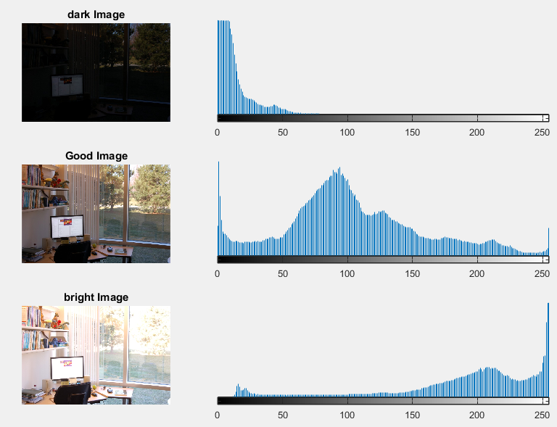
Παράδειγμα
Μια εικόνα με διαφορετικά επίπεδα φωτεινότητας αποδίδει διαφορετικά ιστογράμματα συχνοτήτων

Slide 9
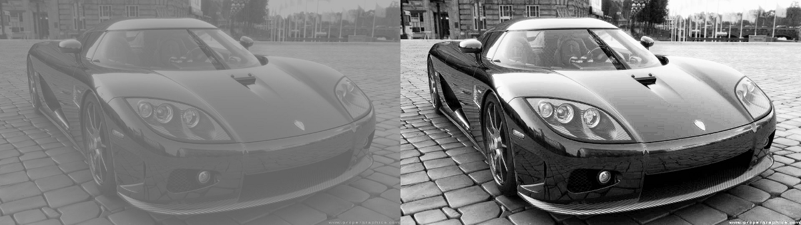
Ισοστάθμιση ιστογράμματος
Η ποιότητα μιας εικόνας χαμηλής χρωματικής αντίθεσης (π.χ. με ιστόγραμμα συγκεντρωμένο κοντά στο κέντρο της κλίμακας του γκρίζου) μπορεί να βελτιωθεί με ανακατανομή του ιστογράμματος σε μια ευρύτερη περιοχή αποχρώσεων γκρίζου.
Αυτό επιτυγχάνεται με ρύθμιση του αρχικού ιστογράμματος ώστε η πιθανότητα να κατενέμεται όσο γίνεται πιο ομοιόμορφα στην κλίμακα του γκρίζου.

Slide 10
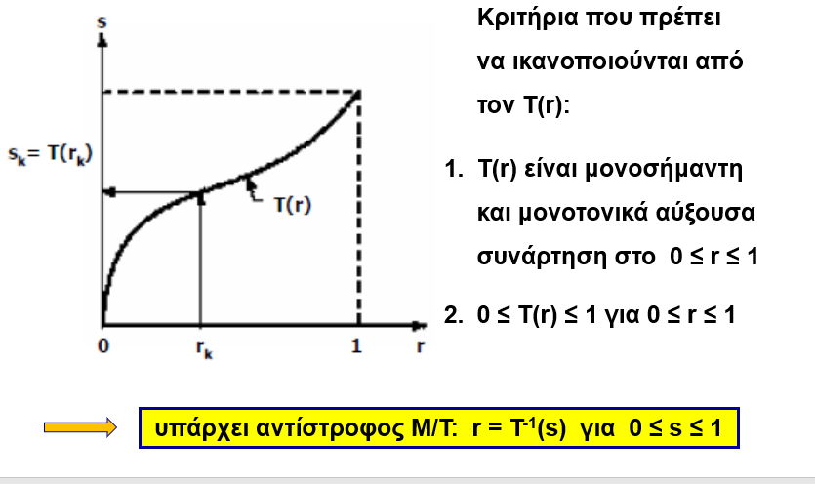
Μετασχηματισμός Ιστογράμματος

Slide 11
Συνάρτηση Πυκνότητας Πιθανότητας (PDF)
Μπορούμε να θεωρήσουμε τις τιμές γκρίζου σε μια εικόνα ως τυχαία μεταβλητή στο διάστημα [0, 1]
Bασικός περιγραφέας μιας τυχαίας μεταβλητής είναι η συνάρτηση πυκνότητας πιθανότητας (probability density function ή pdf)
Μια τυχαία μεταβλητή x είναι μια συνάρτηση στο ℜ ορισμένη στα γεγονότα του δειγματικού χώρου S, δηλαδή: ∀s ∈ S ⇒ x(s) ∈ ℜ
Με άλλα λόγια, μια τυχαία μεταβλητή απεικονίζει κάθε γεγονός του S στην πραγματική ευθεία.

Slide 12
Τυχαίες Μεταβλητές
Αν η x είναι μια διακριτή τυχαία μεταβλητή, μπορούμε να υπολογίσουμε την κατανομή πιθανότητας πάνω στις διακριτές τιμές της x (π.χ. στο πείραμα ρίψης ενός τίμιου νομίσματος, αν ορίσουμε την x ως x(“κεφάλι”) = 0, x(“γράμματα”) = 1, θα έχουμε P(x=0) = P(x=1) = ½)
Για συνεχείς τυχαίες μεταβλητές (π.χ. στο πείραμα μέτρησης της διάρκειας ζωής t ενός λαμπτήρα με x(t) = t) δεν έχει νόημα να υπολογίσουμε τις πιθανότητες P(x = t₀) καθώς αυτές θα είναι μηδέν. Αντ’ αυτών, υπολογίζουμε πιθανότητες σε διαστήματα: P(t₀ ≤ x ≤ t₁)

Slide 13
Συνεχείς Τυχαίες Μεταβλητές
Ενδιαφερόμαστε για την πιθανότητα η x να είναι μικρότερη ή ίση από μια καθορισμένη σταθερά α
Αυτό το γράφουμε ως F(α) = P(x ≤ α)
Αν υπολογίσουμε την F(α) για κάθε α στο (-∞, + ∞) τότε η F( ) θα ονομάζεται συνάρτηση σωρευτικής κατανομής πιθανότητας (Cumulative Distribution Function ή CDF)
Μερικές φορές, στην περίπτωση πολλών τυχαίων μεταβλητών, προς αποφυγή σύγχυσης, βάζουμε και έναν δείκτη στη CDF με το όνομα της τυχαίας μεταβλητής: F_{x}(α) = P(x ≤ α)

Slide 14
Ιδιότητες της CDF
F(-∞) = 0
F(∞) = 1
0 ≤ F(x) ≤ 1
F(x₁) ≤ F(x₂) αν x₁ ≤ x₂
P(x₁ ≤ x ≤ x₂) = F(x₂) – F(x₁)
F(x + ε) = F(x) για ε → 0

Slide 15
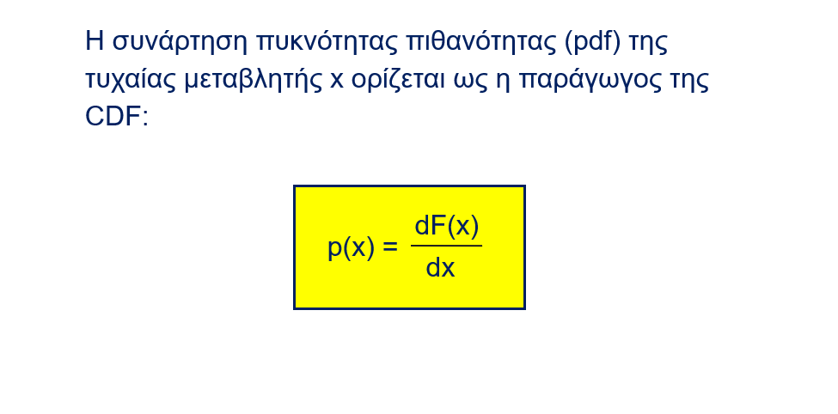
Ορισμός της PDF

Slide 16
Ιδιότητες της PDF
p(x) ≥ 0 για κάθε x
_{-∞} ∫ ∞ p(x) dx = 1
F(x) = _{-∞} ∫ ^{x} p(α) dα
P(x₁ ≤ x ≤ x₂) = _{x1} ∫ ^{x2} p(α) dα

Slide 17

Τυχαίες Μεταβλητές
Αν μια τυχαία μεταβλητή x μετατραπεί μέσω ενός μονοτονικού μετασχηματισμού T(x) σε μια νέα τυχαία μεταβλητή y = T(x),
τότε η PDF της y μπορεί να υπολογισθεί μέσω της PDF της x και του T(x) ως εξής:
py(y) = px(x)
όπου οι κατακόρυφες γραμμές σημαίνουν απόλυτη τιμή.

Slide 18
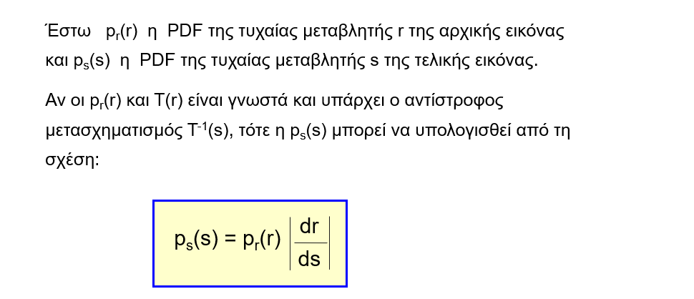
Εφαρμογή σε Εικόνες

Slide 19
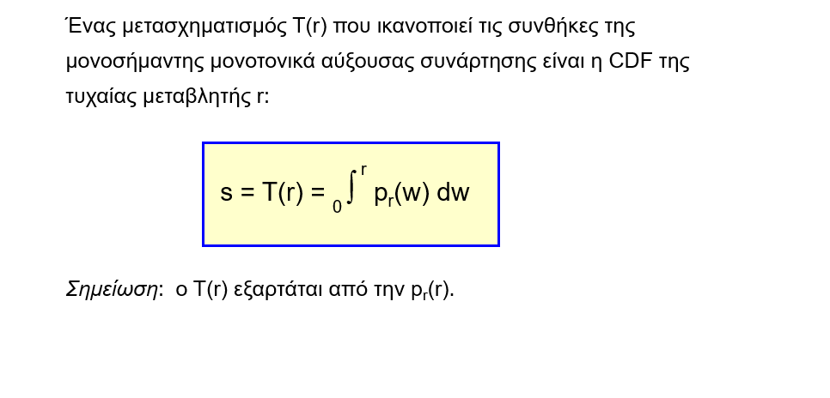
Επιλογή Τ(r)

Slide 20
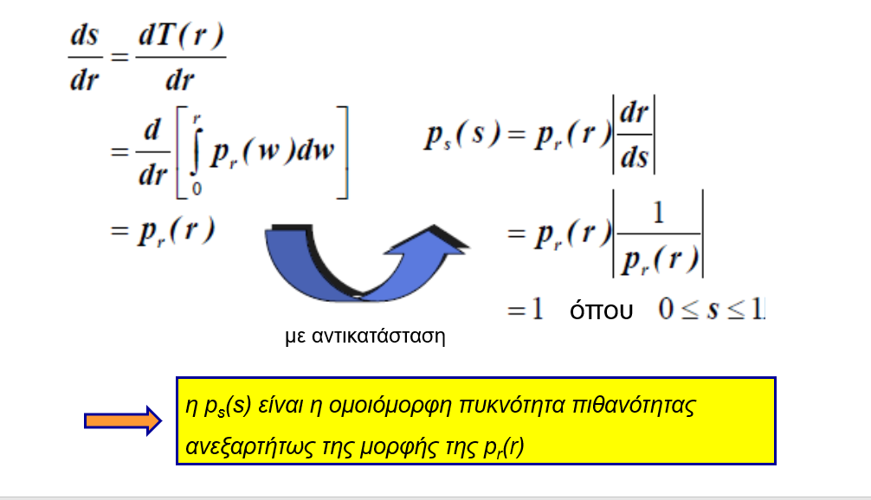
Υπολογισμός της ps(s)

Slide 21
Η διακριτή περίπτωση
Οι προηγούμενες έννοιες εφαρμόζονται και σε διακριτές τυχαίες μεταβλητές (π.χ. στο κανονικοποιημένο ιστόγραμμα ψηφιακής εικόνας).
Στην περίπτωση αυτή το πλήθος των γεγονότων είναι πεπερασμένο και συνεπώς μιλάμε για πιθανότητες αντί για πυκνότητες πιθανότητας.
Τα ολοκληρώματα τώρα αντικαθίστανται από αθροίσματα.
Παράδειγμα
Έστω ότι η x παίρνει τιμές από το σύνολο {x₁, x₂, …, x_{N}}. Οι πιθα-νότητες των γεγονότων θα συμβολίζονται με P(x_{i}) για i = 1, 2, …, N και η CDF θα δίνεται από την F_{x}(x) = Σ P(x_{i})
x_{i} ≤ x

Slide 22
Ισοστάθμιση ιστογράμματος
Σύμφωνα με τα προηγούμενα, η τελική εικόνα λαμβάνεται μέσω απεικόνισης του κάθε pixel της αρχικής εικόνας με τιμή γκρίζου r_{k} στο αντίστοιχο pixel της τελικής εικόνας με τιμή γκρίζου s_{k} = T(r_{k}).
Όμως, στη γενική περίπτωση, δεν μπορούμε να εγγυηθούμε ότι το μετασχηματισμένο διακριτό ιστόγραμμα θα παρουσιάζει ομοιόμορφη κατανομή πιθανότητας.

Slide 23
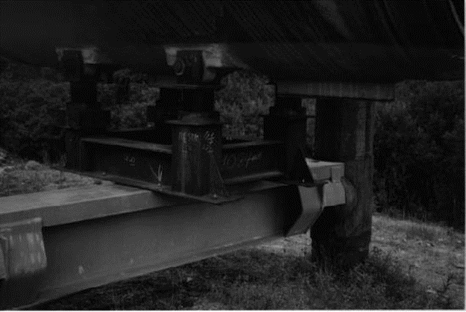
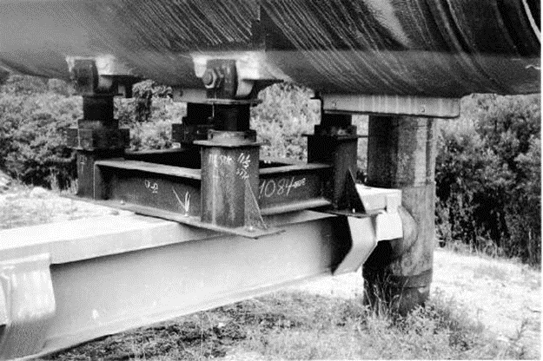

Ισοστάθμιση Ιστογράμματος

Slide 24
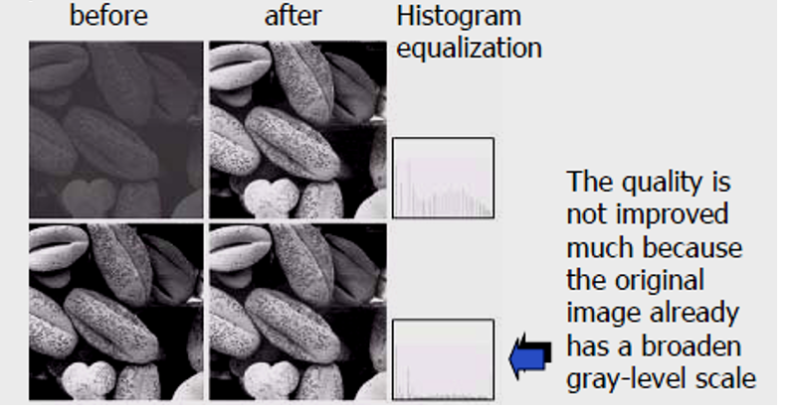
Παράδειγμα

Slide 25
Παράδειγμα 1 (πολλές πράξεις)

Slide 26
Ο μετασχηματισμός θα ήταν:

Slide 27
Έχουμε μια διακριτή περίπτωση

Slide 28
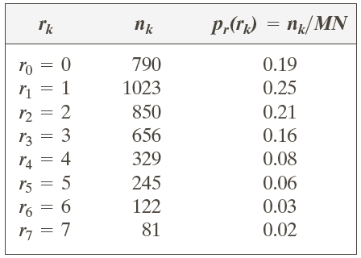
Suppose that a 3-bit image (L=8) of size 64 × 64 pixels (MN = 4096) has the intensity distribution shown in following table.
Get the histogram equalization transformation function and give the p_{s}(s_{k}) for each s_{k}.

Slide 29
Histogram Equalization

Slide 30
Histogram Equalization

Slide 31

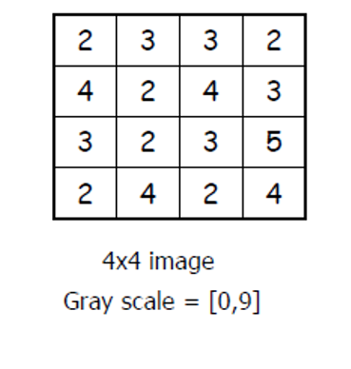
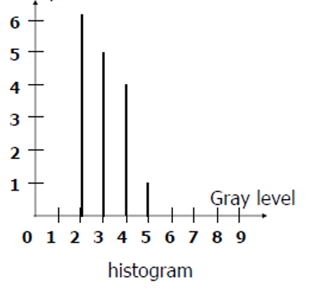
Παράδειγμα 2 (light version)

Slide 33
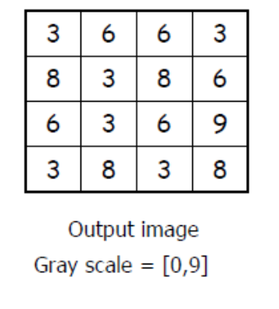
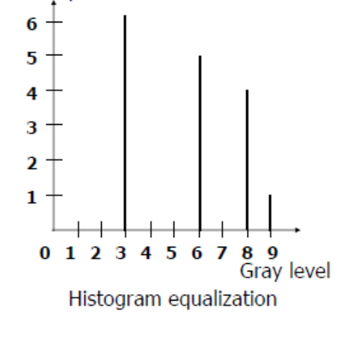
Παράδειγμα

Slide 34
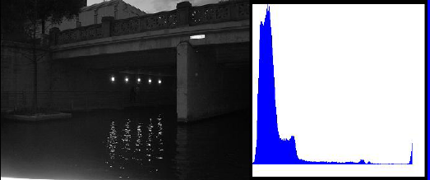
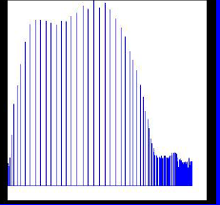
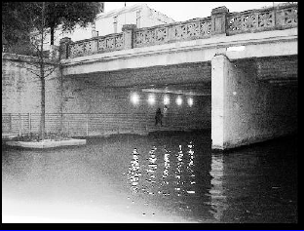
Παράδειγμα εφαρμογής

Slide 35
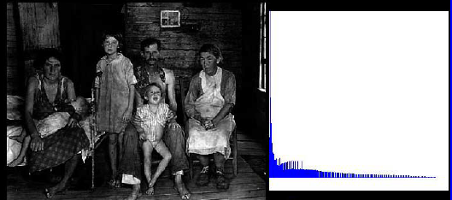
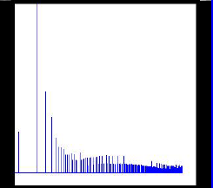
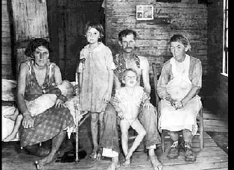
Παράδειγμα εφαρμογής

Slide 36

The end!
Οι παρούσες διαφάνειες βασίστηκαν στις διαλέξεις του Καθηγητή κ. Ν. Βασιλά για το μάθημα «Επεξεργασία Εικόνας», ακαδημαϊκό έτος 2017-2018.

